Slide 1
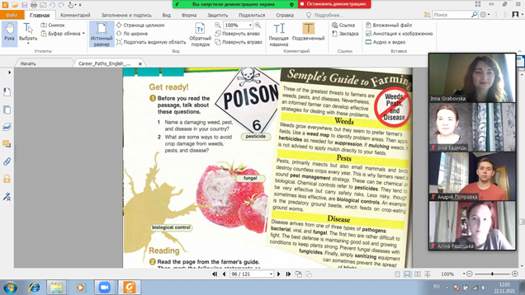
Студентський науковий гурток «Англійська мова в сучасному світі» 2020 – 2021 н. р.

Slide 2
Засідання гуртка на тему: «Обізнаність про Covid-19 врятує життя»

Slide 3
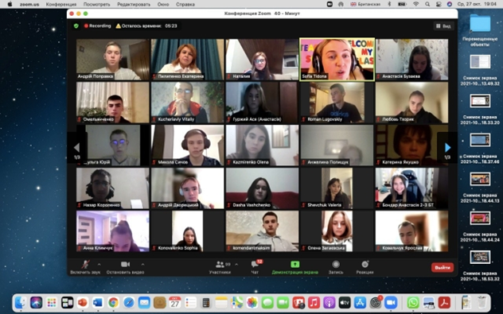
Організація Міжнародного науково-практичного семінару «Міжкультурна комунікація в контексті глобалізаційних процесів». Запрошеним спікером була Софія Елізабет Тідона, офіційний представник Британської Ради в Аргентині

Slide 4
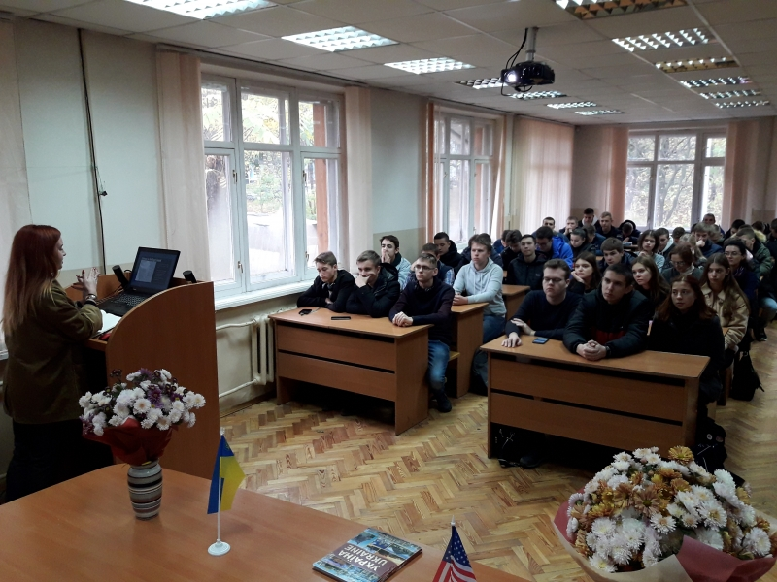
Організація Міжнародного науково-практичного семінару «Переосмислюючи проблему захисту навколишнього середовища, зважаємо на виклики мінливого світу». Запрошеним спікером була Brooke Alexander Manning, волонтерка Корпусу Миру зі США

Slide 5
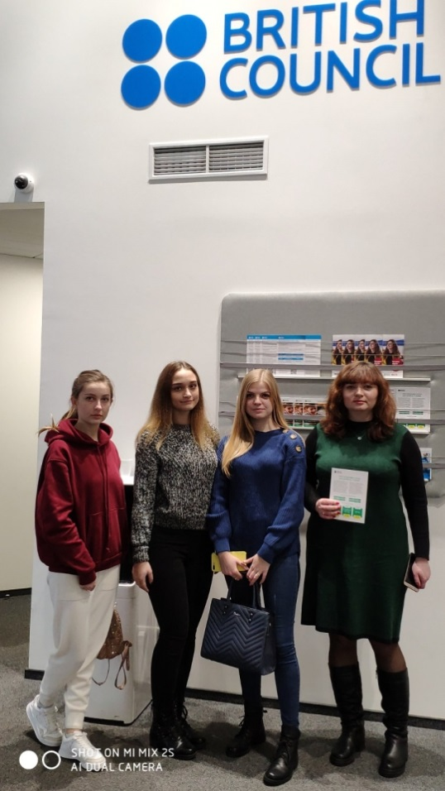
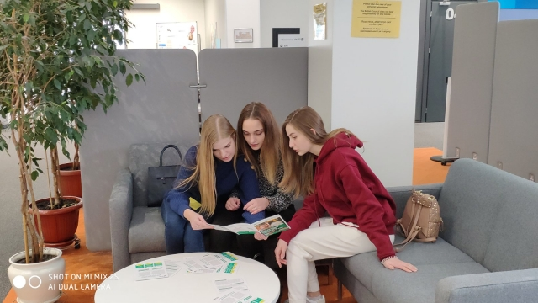
Гуртківці ознайомилися з онлайн-ресурсами Британської Ради

Slide 6
Участь у Міжнародній міждисциплінарній науково-практичній конференціії «Мова, бізнес і право, міжкультурна комунікація: виклики сьогодення», НУБіП України

Slide 7
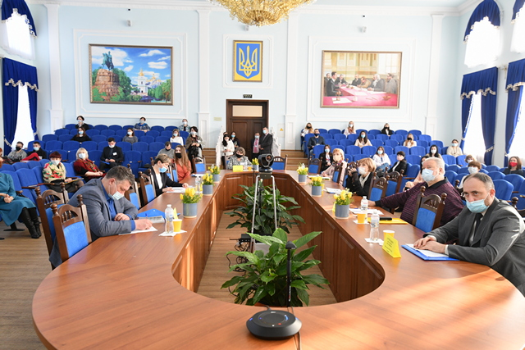
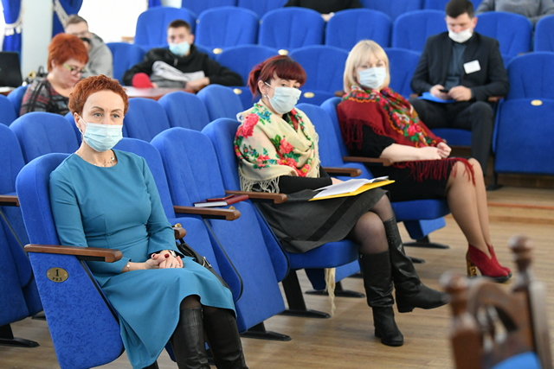
Участь гуртківців у міжнародній науково-практичній конференції “Соціокомунікативний простір України: історія та сьогодення (до 150-річчя від Дня народження Лесі Українки), НУБіП України

Slide 8
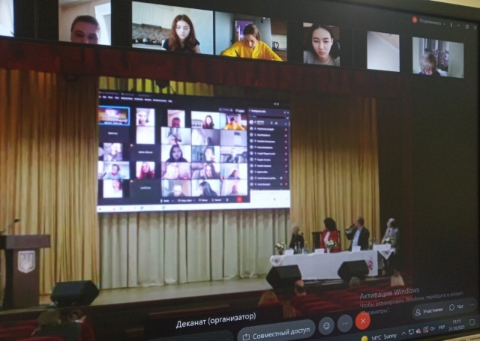
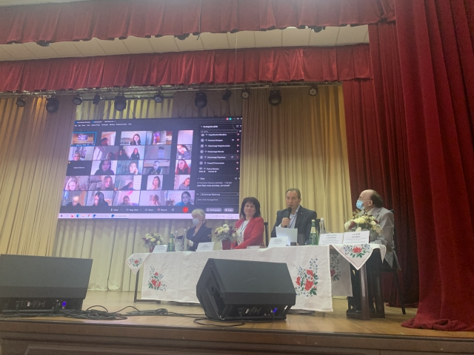
Участь гуртківців у міжнародній науково-практичній конференції «Україна між Сходом і Заходом: проблеми і перспективи міжкультурної комунікації» (до 150-річчя від дня народження Агатангела Кримського), НУБіП України

Slide 9
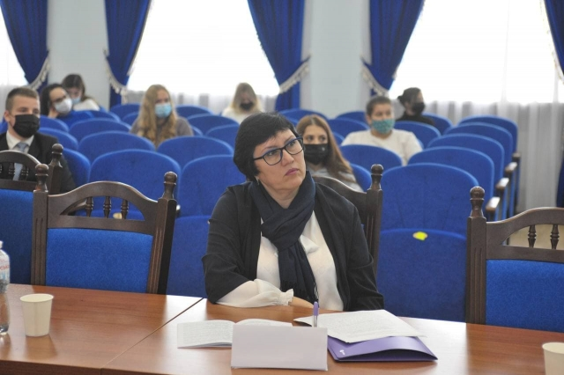
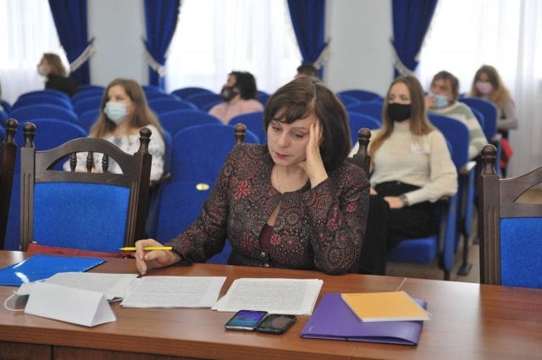
Участь гуртківців у міжнародній науково-практичній конференції «Громадсько-політична та наукова діяльність М.С. Грушевського в міжнародному вимірі (до 155-річчя від дня народження)», НУБіП України

Slide 10
Участь гуртківців у «Віртуальній науковій школі», Департамент освіти і науки Київської обласної державної адміністрації

Slide 11
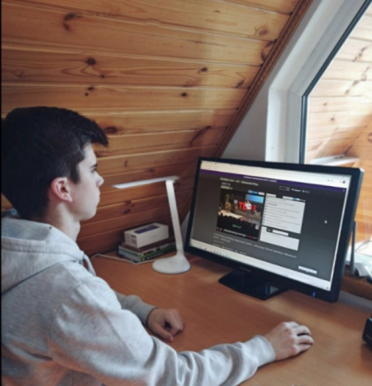
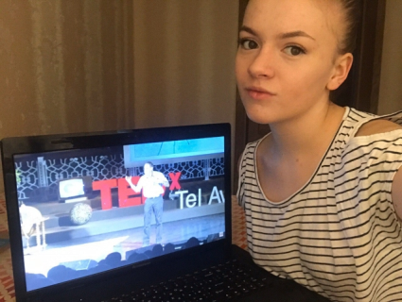
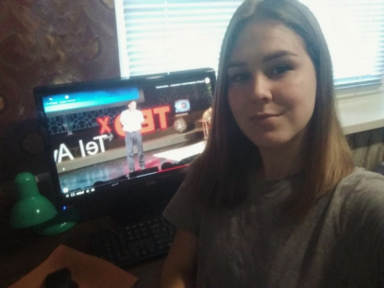
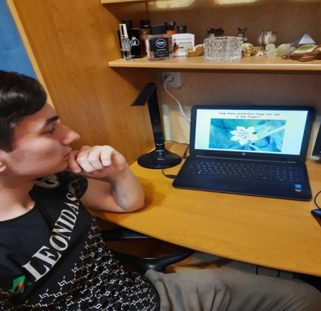
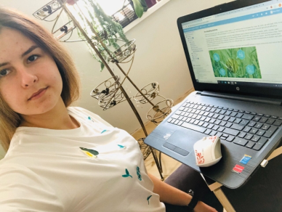
Засідання гуртка у дистанційній формі

Slide 12
Досягнуті результати роботи гуртка: 20 тез доповідей на міжнародних науково-практичних конференціях
Поліщук В., Грабовська І. Typology of Contemporary English Discourse. Фахові мови й новітні підходи до їх викладання : матеріали ІІ Міжнародної онлайн-конф., 19 – 20 трав. 2021 р. Київ: Вид. НУБіП України, 2021. С. 195-196.
Яник К. Грабовська І. Жанри письма сучасного американського дискурсу. Соціокомунікативний простір України: історія та сьогодення: зб. матеріалів IV Міжнародної очно-дистанц. наук.-практ. конф. до 150-річчя від Дня народження Лесі Українки. Київ, 25 – 26 лют. 2021 р. Київ: Міленіум. С. 68-69
Примак Т., Грабовська І. Контактопідтримувальні метакомунікативи в сучасному англійськомовному дискурсі: семантика і прагматика. Міжнародна науково-практична конференція «Україна між Сходом і Заходом: проблеми і перспективи міжкультурної комунікації» (до 150-річчя від дня народження Агатангела Кримського). Київ: Міленіум, 2021. С. 40
Сисман Д., Грабовська І. Способи творення термінів у сучасному англомовному дискурсі. Міжнародна науково-практична конференція «Україна між Сходом і Заходом: проблеми і перспективи міжкультурної комунікації» (до 150-річчя від дня народження Агатангела Кримського). Київ: Міленіум, 2021. С. 41
Бугайов А., Грабовська І. Особливості перекладу українською мовою термінології садівництва й виноградарства англійськомовного аграрного дискурсу. Міжнародна науково-практична конференція «Україна між Сходом і Заходом: проблеми і перспективи міжкультурної комунікації» (до 150-річчя від дня народження Агатангела Кримського). Київ: Міленіум, 2021. С. 124
Бугайов А., Грабовська І.В. Міжнародна науково-практична конференція «Громадсько-політична та наукова діяльність М.С. Грушевського в міжнародному вимірі (до 155-річчя від дня народження)». Київ: Міленіум, 2021. С. 129
Сисман Д., Грабовська І.В. The Role of English in the Globalizing World. Міжнародний науково-практичний семінар «Міжкультурна комунікація в контексті глобалізацій них процесів», НУБіП України, 27.10.2021 року
Сисман Д., Грабовська І.В. Пріоритетні напрями наукових досліджень сучасного англомовного дискурсу. «Віртуальна наукова школа». Департамент освіти і науки Київської обласної державної адміністрації, 27.10.2021 року
Сисман Д., Грабовська І.В. Термінологія сучасного англомовного дискурсу. «Віртуальна наукова школа». Департамент освіти і науки Київської обласної державної адміністрації, 27.10.2021 року
Примак Т., Грабовська І.В. Метакомунікативи сучасного англомовного дискурсу. «Віртуальна наукова школа». Департамент освіти і науки Київської обласної державної адміністрації, 27.10.2021 року

Slide 13
Досягнуті результати роботи гуртка: 20 тез доповідей на міжнародних науково-практичних конференціях
Бугайов А., Грабовська І.В. Сучасні наукові розвідки у сфері лінгвістики. «Віртуальна наукова школа». Департамент освіти і науки Київської обласної державної адміністрації, 27.10.2021 року
Яник К., Грабовська І.В. Сучасні наукові розвідки у сфері філології. «Віртуальна наукова школа». Департамент освіти і науки Київської обласної державної адміністрації, 27.10.2021 року
Шушківська А., Грабовська І.В. Пріоритетні напрями досліджень сучасного англійськомовного дискурсу. «Віртуальна наукова школа». Департамент освіти і науки Київської обласної державної адміністрації, 27.10.2021 року
Кочієр В., Грабовська І.В. Термінологія захисту рослин у сучасному англійськомовному аграрному дискурсі. «Віртуальна наукова школа». Департамент освіти і науки Київської обласної державної адміністрації, 27.10.2021 року
Кочієр В., Грабовська І.В. Термінологія захисту рослин у сучасному англійськомовному аграрному дискурсі. «Віртуальна наукова школа». Департамент освіти і науки Київської обласної державної адміністрації, 27.10.2021 року
Торовчик С., Грабовська І.В. Термінологія карантину рослин у сучасному англійськомовному аграрному дискурсі. «Віртуальна наукова школа». Департамент освіти і науки Київської обласної державної адміністрації, 27.10.2021 року
Шкребтій В., Грабовська І.В. Термінологія садово-паркового господарства у сучасному англійськомовному аграрному дискурсі. «Віртуальна наукова школа». Департамент освіти і науки Київської обласної державної адміністрації, 27.10.2021 року
Cтороженко О., Грабовська І.В. Термінологія автоматизації АПК у сучасному англійськомовному аграрному дискурсі. «Віртуальна наукова школа». Департамент освіти і науки Київської обласної державної адміністрації, 27.10.2021 року
Поліщук О., Грабовська І.В. Термінологія лісового господарства у сучасному англійськомовному аграрному дискурсі. «Віртуальна наукова школа». Департамент освіти і науки Київської обласної державної адміністрації, 27.10.2021 року
Шушківська А., Грабовська І.В. Термінологія землевпорядкування у сучасному англійськомовному аграрному дискурсі. «Віртуальна наукова школа». Департамент освіти і науки Київської обласної державної адміністрації, 27.10.2021 року

Slide 14
Дякуємо за увагу!

